Slide 1
GKK201 süt ve ürünleri analizleri-I DERS NOTU: 6 SÜTÜN FİZİKOKİMYASAL ÖZELLİKLERİ ve UYGULAMA II-SÜTTE ASİTLİK TAYİNİ
Dr. Öğr. Üyesi Gülten ŞEKEROĞLU

Slide 2
sütün asitliği
Yeni sağılan normal sağlıklı süt, asidik reaksiyon gösterir, buna ilk asitlik veya doğal asitlik denir. Süt ilk asitliğini uzun süre koruyamaz. Sağım ve bekletme koşulları nedeniyle birçok mikroorganizma çeşitli yolla süte bulaşır. Bu mikroorganizmaların faaliyeti sütte asitliğin yükselmesine sebep olur.
Sütte asitlik tayini;
➢ Onun taze ve normal olup olmadığını,
➢ İşleme sırasında sıcaklığa dayanıp dayanmayacağını,
➢ Nötralize edici madde ilave edilip edilmediğini,
➢ Sütün mastitisli olup olmadığını,
➢ Tüzük, standart ve kodekse uygun olup olmadığını belirlemek amacıyla yapılır.
Süt işletmelerinde uygulanan titrasyon asitliği, alkol testi, kaynatma testi gibi dayanıklılık deneyleri, genellikle sütte asitlik artışını belirlemek amacıyla yapılır. Asitlik düzeyi ile hijyen kalitesi arasında bir ilişki kurulur ve asitlik derecesi, sütün hangi mamul için uygun olduğu yönünde karar verilmesine yardımcı olur. Asitlik durumu, bazı süt mamullerinde kalite ölçütü olarak ele alınır. Bazı süt mamullerinin üretiminin yönlendirilmesine de yardımcı olur.

Slide 3
Sütte asitliğin gelişmesi istenmeyen bir olaydır. Gelişen asitlik; sütün tadını olumsuz etkiler, sütün işlenmesini, ısıl işlem uygulanmasını zorlaştırır, hatta süt oda sıcaklığında bile pıhtılaşır.
Süt teknolojisinde titrasyon asitliği Soxhlet-Henkel derecesi (°SH) o larak belirtilir.
Soxhlet-Henkel derecesi; 100 ml sütü nötralize etmek için gereken 0,25 N (veya N/4 olarak gösterilir) NaOH’in ml cinsinden miktarıdır.
Sağlıklı bir inekten yeni sağılmış bir sütün tirasyon asitliği 6,4 - 7,0 °SH veya laktik asit cinsinden %0,14-%0,16 arasında olmalıdır.
Koyun sütünde; 8,0-12,0 °SH,
Keçi sütünde; 6,4-10,0 °SH
Manda sütünde 6,1-10,0 °SH

Slide 4
°SH değerinin 5,0 in altında olması normal kabul edilemez. Bu durum, mastitis, yemleme gibi nedenlerden kaynaklanabilir. Süte nötralleştirici maddeler ilave edilmiş olunabilir. Bu tür sütlerden peynir yapılırsa, pıhtılaşma sorunları yaşanabilir ve duyusal özellikleri olumsuz etkilenir.
°SH değerinin 8-9 olması durumunda, oldukça belirgin bir asidik tat algılanır.
°SH, 10 un üzerine çıkarsa süt pıhtılaşır.

Slide 5
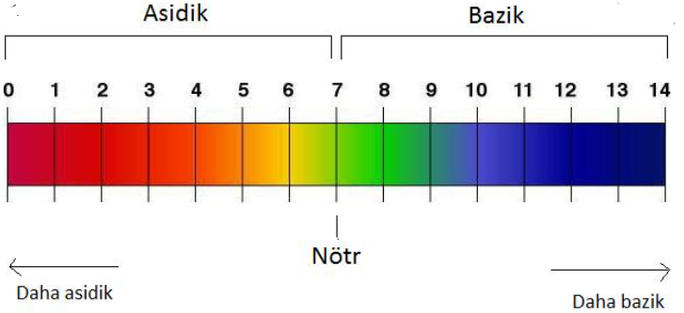
pH metre kullanarak asitlik tayini
Bir asitlik ölçü birimi de pH'dır. pH tayini ile sütte iyon halinde bulunan hidrojen miktarı yani asidin dissosiye olan kısmı ölçülür.
Ölçülen pH değeri 0-7 arasındaysa madde asidik, 0'a yaklaştıkça asitlik artar, 7 nötr, 7-14 arası ise baziktir, 14'e yaklaştıkça bazlık artar.

Slide 6
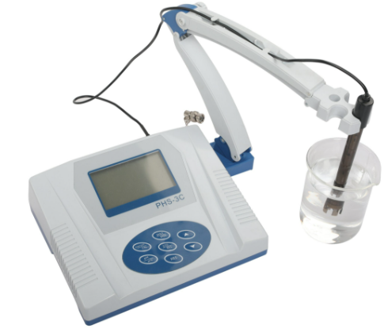
Sağlıklı bir hayvandan yeni sağılmış çiğ sütün asitlik değeri, pH 6.4-6,7 arasındadır. Bu değerden sapmalar sütte bazı sorunlar olduğunu gösterir. Eğer pH değeri 6,7 üzerinde ise mastitis hastalığından veya süte nötrleştirici madde katıldığından şüphe edilebilir. pH değerinin 6,4 altında olması ise sütte asitlik artışı olduğunu gösterir.
°SH derecesi ile pH arasında matematiksel bir bağlantı yoktur. Ancak iki değeri karşılaştıran bazı tablolar ve değerlendirmeler vardır.
pH metre

Slide 7
SÜT NUMUNESİNİN HAZIRLANMASI
Süt numunesinin hazırlanması: Süt örneği iyice karıştırılarak homojen hâle getirilmelidir.
Yoğurt numunesinin hazırlanması: Homojenize edilmemiş yoğurtlar süt yağının iyice dağıtılması için yeterli süre ve şekilde karıştırılarak homojen hâle getirilir. Homojenize yoğurtlarda herhangi bir işleme gerek yoktur.
Süttozu numunesinin hazırlanması: Süttozundan, yağsız ise 9 g, yarım yağlı ise 11, yağlı ise 13 g tartılır. İçindeki 100 ml damıtık su bulunan karıştırıcıya aktarılarak iyice karıştırılır. Üstündeki köpüğün kaybolması için yaklaşık bir saat bekletilir.

Slide 8
DENEYİN YAPILIŞI
1-Süt numunesinin hazırlanması:
Süt yağının emülsüyon hâlinde bulunması ve özgül ağırlığının seruma oranla hafif olması nedeniyle, bekleme sırasında sıvı süt ürünlerinin üst kısmında yağ birikmesi olduğu için kitlenin homojen yapısı bozulur. Bu nedenle örnek almadan önce, kitlenin her bölümünde eşit dağılımı sağlamak amacıyla ürünün iyice karıştırılması (yaklaşık beş dakika) gerekir. Seçilecek karıştırma çubuğu ve yöntemi, ürünün bulunduğu kabın büyüklüğüne göre değişir. Örneğin ürün kaptan kaba boşaltılarak karıştırılmalı veya karıştırma çubuğu tereyağı oluşumunu engelleyecek şekilde yerleştirilmeli ve kullanılmalıdır. Eğer kitlenin tam olarak homojen hâle geldiğinden şüphe duyuluyorsa, değişik bölgelerden ve her defasında 200 ml örnek alınmalıdır. Sütün sağılır sağılmaz özgül ağırlığının belirlenmesi doğru değildir. Üzerinden iki saat geçmesi gerekir.

Slide 9
2-Kullanilan araç ve gereçler
Büret (0,1 veya 0,05 taksimatlı)
Pipetler (25 ml ve 1 ml)
Erlen (250 ml hacimli, geniş ağızlı )
Analitik terazi (0,1 mg duyarlıkta)
Cam baget
3-Kullanılan Kimyasallar
Fenolftalein çözeltisi (% 1’lik), 1 g fenolftalein % 96’lık alkol içinde çözündürülür ve 100 ml’ye etil alkol ile tamamlanır.
0,1 N NaOH çözeltisi, Soxhlet-Henkel yönteminde 0,25 N NaOH kullanılır.

Slide 10
İşlem BasamaklarI
Sütte % asitlik tayini (laktik asit cinsinden)
• İyice karıştırılan süt örneğinden 20 ml alınarak 250 ml’lik bir erlene boşaltılır.
• Eşit miktarda saf su aynı pipetle çekilir ve erlen içindeki sütün üzerine boşaltılır.
• Sonra 1 ml fenolftalein belirteci eklenir.
• 0,1N NaOH çözeltisi bürete doldurulur.
• 0,1N NaOH çözeltisi ile açık pembe renk oluşuncaya kadar titre edilir.
• Sonuç aşağıdaki formülle hesaplanır
(Harcanan 1 ml 0,1 N NaOH 0,009 g laktik asidi nötürler.).

Slide 11
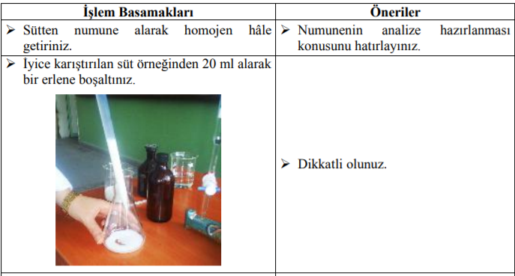
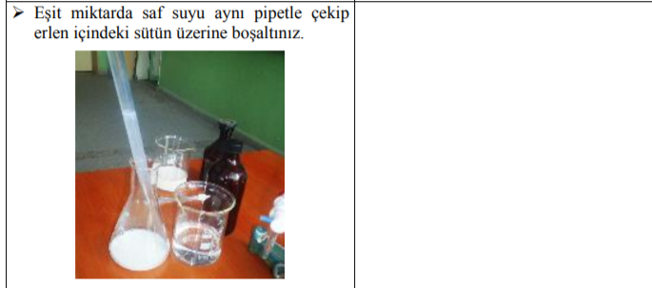
DENEYİN YAPILIŞI

Slide 12
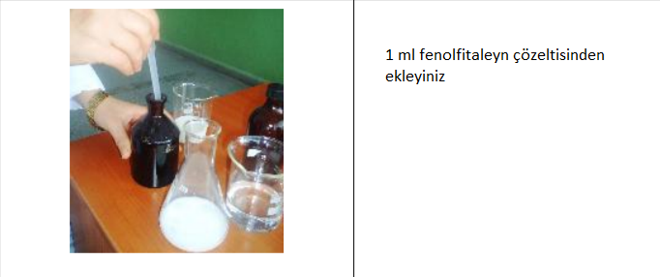

Slide 13
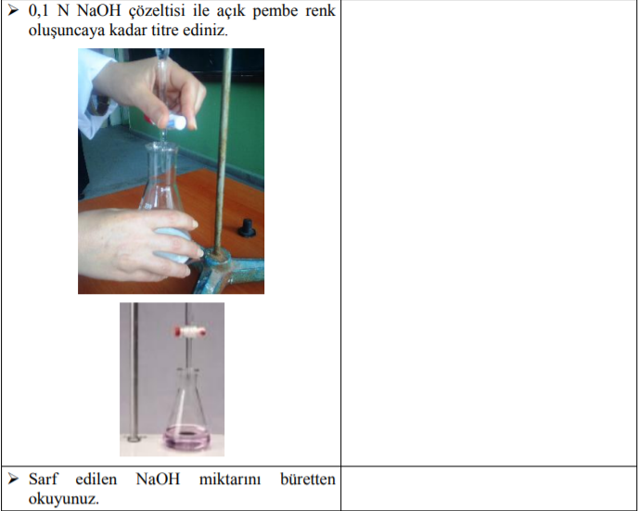

Slide 14
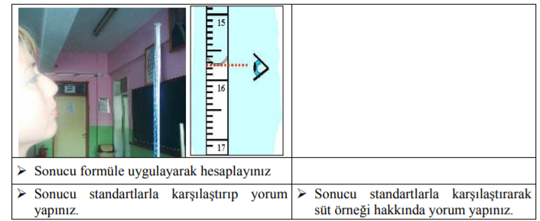

Slide 15
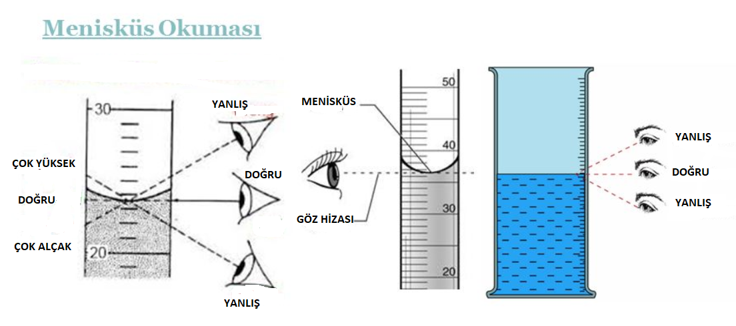
BÜRET VE PİPETLERDE OKUMA YAPMA (SAYDAM SIVILARDA)

Slide 16
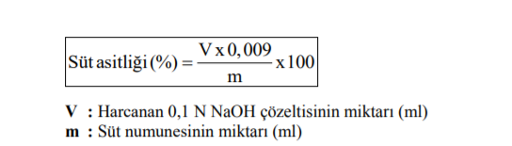
SONUCUN HESAPLANMASI VE DEĞERLENDİRİLMESİ
1 ml 0,1 N NaOH çözeltisi = 0,009 gram laktik asit
Bu eşitliği kullanarak da süt örneğimizin asit miktarı hesaplanabilir.

Slide 17
Türk Gıda Kodeksi-Çiğ Süt ve Isıl İşlem Görmüş İçme Sütleri Tebliği’ne göre çiğ sütlerin asitliği;
% laktik asit cinsinden aşağıdaki değerler arasında olmalıdır.
• İnek sütü : 0,135 – 0,20 (m/v)
• Koyun sütü : 0,160 – 0,35 (m/v)
• Keçi sütü : 0,150 – 0,28 (m/v)
• Manda sütü : 0,140 – 0,22 (m/v)
Yoğurtta asitlik oranı, Gıda Maddeleri Tüzüğü ve TS 1330 Yoğurt Standardına göre laktik asit cinsinden kütlece en az % 0,8 ve en çok % 1,6 olmalıdır. Türk Gıda Kodeksi Fermente Sütler Tebliği’ne göre bu değer en az % 0,6 olarak verilmektedir.
TS 1329 Süttozu Standardına göre süttozlarında asitlik derecesi % süt asidi cinsinden % 0,17’yi geçmemelidir.
Taze sütün (%) asitliği % 0,16-0,18’dir. Eğer asitlik % 0,30 veya daha fazla bulunmuşsa süt ısıtıldığı zaman kesilecek demektir.

Slide 18
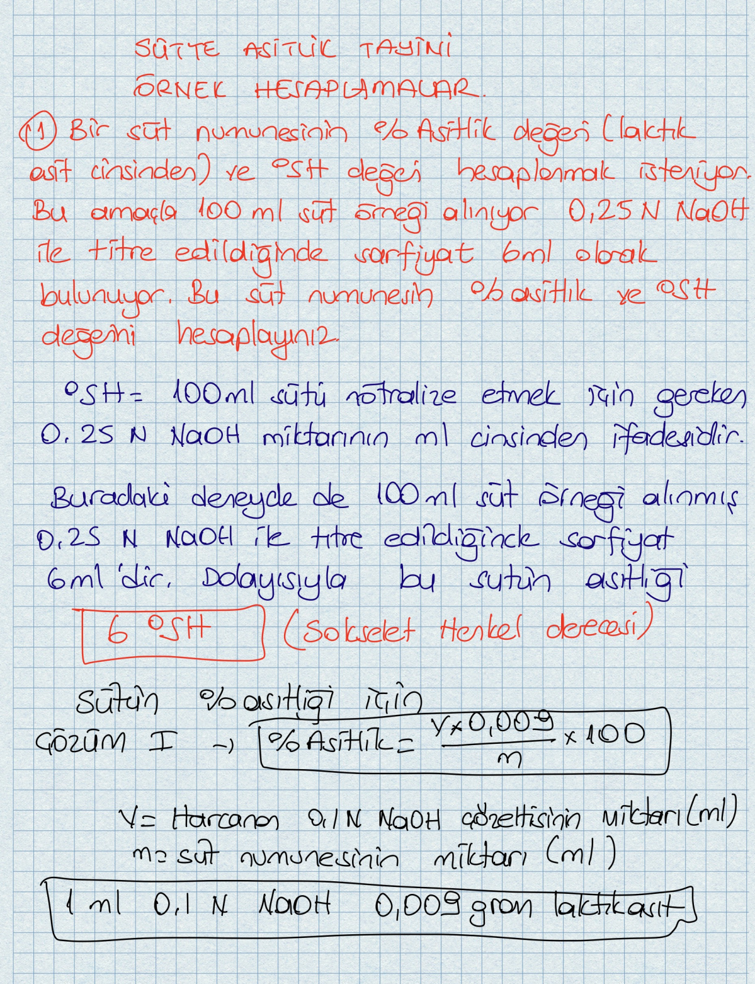

Slide 19
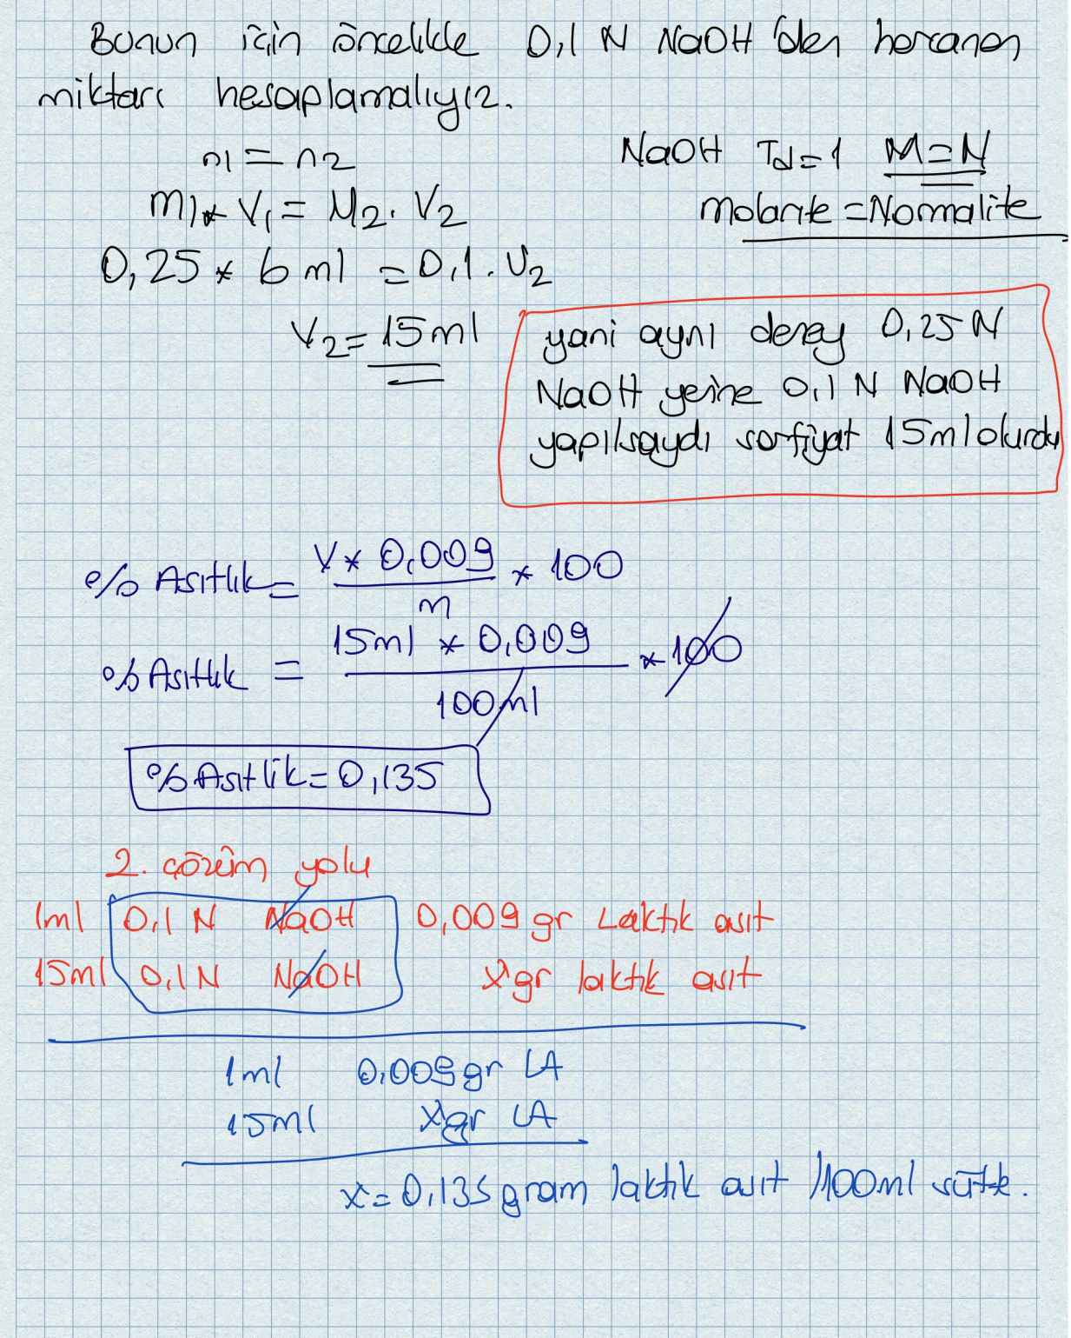

Slide 20
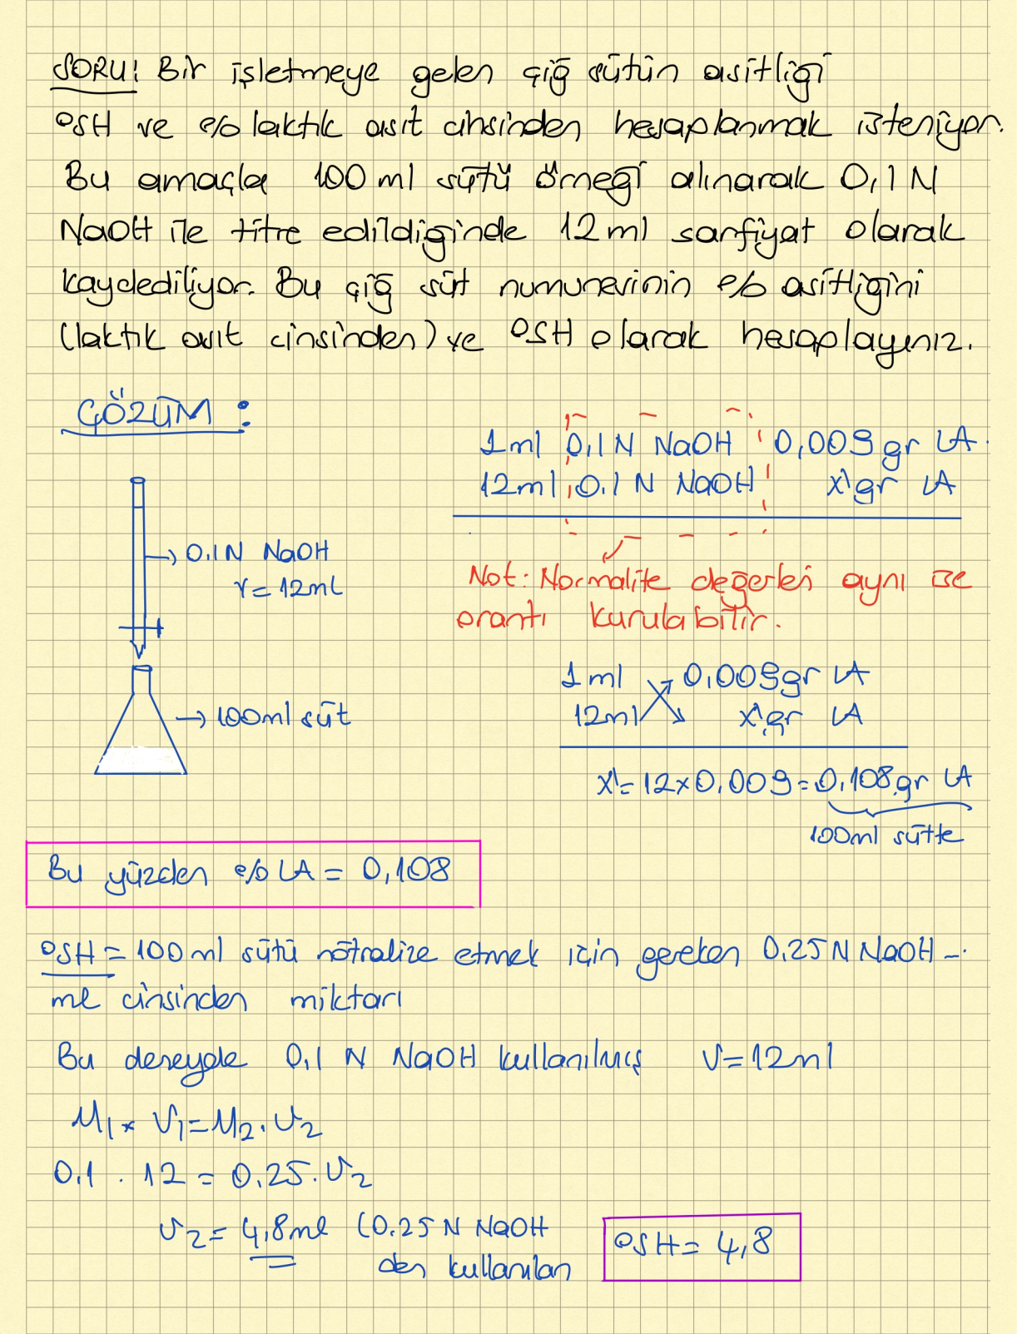

Slide 21
